Slide 1
有效提升網站首頁行銷力的設計元素

Slide 2
1.說出你的獨特價值主張
首頁不只是用來擺一堆產品圖的地方，而是呈現價值主張和競爭優勢給訪客的絕佳戰場，在殺得血流成河的網路上，如果只是推出低價格商品已經不足以讓你脫穎而出了。
閃電購物網的價值主張是一個很好的範例：全台24h到貨，遲到給100。這給予目標客戶一個理想期望值，並且做出了保證承諾與相對應補償。這是一個相當好的價值主張，並且也跟品牌本身相呼應，美中不足的是有點小。

Slide 3
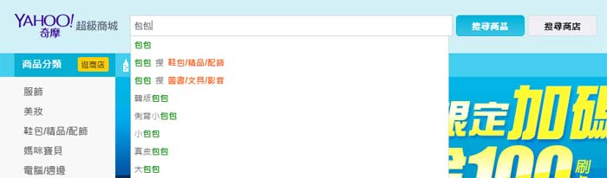
2.清楚明確的網站搜尋框
大部分的電子商務網站不會只有單一商品，到達首頁後的潛在客戶也不太可能吃飽撐著一一查看，最有可能的方式就是透過分類進入他們所需要的類別頁面。另一方面，則是直接使用搜尋功能進行尋找。
因此，當你的商品琳瑯滿目的時候，在網站中添加搜尋功能可以幫助用戶更快速找到他們所需要的資訊，這對使用者體驗來說無疑是一大助益。
所以，在首頁不僅要有搜尋功能，儘可能讓它顯眼也是非常必要的，可以多測試不同的位置和大小，看哪一種被使用的次數最多來決定。
Yahoo超級商城的搜尋功能是一個非常好的例子，不僅在首頁非常明顯，在搜尋關鍵字的同時也有建議選單可供選擇。這種智能搜尋功能可以節省用戶的時間和幫助他們找到他們想要的商品，或者透過數據分析進行相關熱銷推薦。

Slide 4
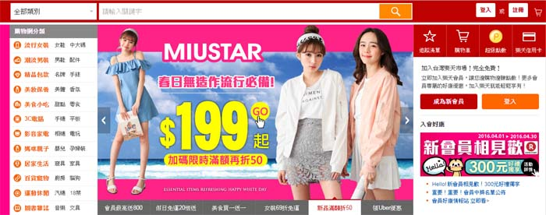
3.強打優惠活動或熱銷商品
當網站首頁祭出特別優惠商品時，往往有極高的機率能引起潛在消費者的注意力和興趣度。因此，要特別突顯特定商品時，善用首頁版位是非常有用的，尤其是優惠商品更是如此。
而對於帶動熱銷產品，首頁也非常有助於提高客戶決策力，這部分可以透過A/B測試確定哪些產品能帶來更好的轉換率。

Slide 5

4.列出對消費者的利多好處
凡是對消費者的利多好處都應該在首頁清楚地說出來，無論是送貨或退貨方式都應讓消費者知道，特別是免運和免費換貨、退款，因為這是消費者非常在意的事情。
或者如果你的某項優勢比你的競爭對手來得更好，這也需要明確展示，不要期待別人主動發現你的好。

Slide 6
5.提供官方相關聯繫資料
在首頁顯示相關聯繫資料可以增加客戶信任度，這也能有助於提高轉換率，因為當有任何疑問或問題時可以直接撥打電話詢問。
在網站頂部和底部最好附加電話號碼，地址只需要顯示在網站底部。

Slide 7
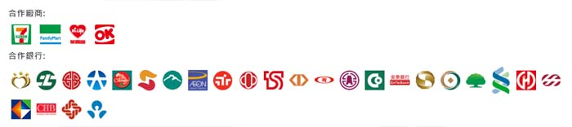
6.展示合作夥伴相關標章
展示合作夥伴相關標章可以有效贏得客戶信任，並保證網站消費的安全性，尤其是你是新創品牌或不為人所熟知的情形之下將有很大的作用，而且最好優先展示最為知名的合作夥伴。
此外，就算你的企業已經有一定知名度，使用這項元素依然百利而無一害，同時也能讓你的潛在客戶知道你所提供的商品或服務深受市場青睞，況且社群證明對於提高轉換率來說有推一把的作用。

Slide 8

7.安置網站訂閱表單功能
大多數擁有數位直效行銷知識的網站往往會提供訂閱功能，並且透過提供折扣優惠、最新資訊來獲取更多潛在客戶資料，這是特別有用的行銷方式，並且是長久的未來投資。
甚至有些網站還會使用彈跳視窗，藉此大幅提高訂閱表單能被注意到的機率，不過這是一個雙面刃。因為這得需要同時顧及到行動版面與使用者體驗，否則容易引起一些反感與瀏覽阻礙。

Slide 9
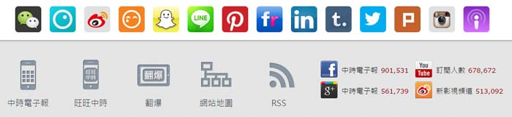
8.連結並顯示各大社群媒體
目前社群媒體跟網路世界息息相關、難分難捨，它的重要性根本無須再多說什麼了，基本上，你不見得要把它放在網站最醒目的地方，但是一定要清晰可見。
在網站首頁連結擁有的社群頻道將有助於建立更廣一層的關係，對於網站分享率來說也是一大助力，進而獲取更多推薦流量。

Slide 10
而使用這項元素的關鍵其實在於增加網站的價值性，因為通常來說，如果你的網站根本沒有其他社群頻道或者粉絲異常地少，訪客可能對網站的印象好不到哪裡去。
另一方面，在你網站中的其他頁面也應該槓桿社群力量，社群分享按鈕就是一種非常簡單卻有效的方式，無論是在你的部落格、還是商品頁上都非常適合整合這項功能。

Slide 11
9.使用客戶見證幫你說說好話
在許多行銷方式上老王賣瓜幾乎是無法完全避免的，但如果只有你自己說那真的有的不夠力，而且官方說的話在消費者的耳朵裡本來就不全然足以採信，這也是為什麼需要客戶見證的原因之一。
適時使用客戶現身說法來為你見證才不會使你說的話變成自賣自誇，而且由消費者影響消費者將更具威力，畢竟他們才是同道中人。

Slide 12

10.站在有公信力的巨人肩膀上
新聞媒體的報導不僅能大幅提高能見度，這對於建構信譽度來說更大有作用，尤其是他們地確公開企業名稱的時候更是如此。
此外，這部分不是只侷限於新聞媒體商，關於任何獎章或認可證書也都是一種具有公信力的來源，這對於提高潛在客戶的購買意願絕對大有幫助。甚至這可能成為你打敗競爭對手的一個賣點，因為你有對手所沒有的。

Slide 13
結論
以上所提到的元素不一定要盡然採用，這得因應你的產業屬性而定，不斷測試與優化才是必須的，這種事情絕對沒有停止的一天。

